Slide 1

Chapitre 19
Angular 2

Slide 2
Historique
Angular JS 1.0 : 2012
Angular JS 1.1 : 2013 ngController as
Angular JS 1.2 : 2014 ngAnimate
Angular JS 1.3 : 2014 ngModelOptions et date
Angular JS 1.4 : 2015 ngNewRoute
Angular JS 1.5 : 2015 ?
Angular 2.0 : Fin 2015 ?

Slide 3
Angular 2
Nouveau Framework
Incompatible avec Angular JS 1.x
Compatible avec tous les navigateurs à jour sauf IE < 11
Basé sur ECMAScript (Javascript typé, inspiré de Microsoft Typescript)

Slide 4
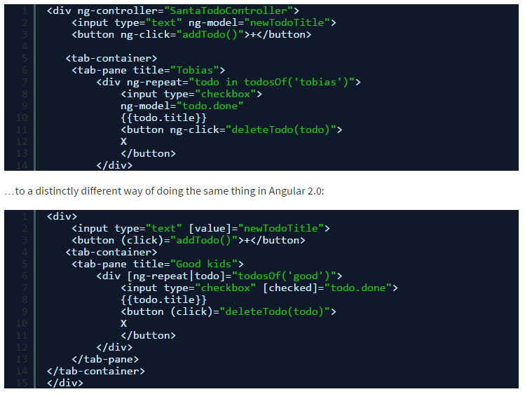
Différences

Slide 5
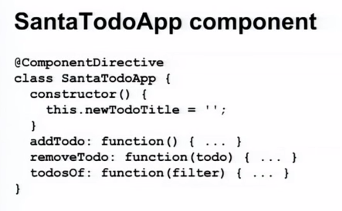
Components
Remplace les contrôleurs

Slide 6
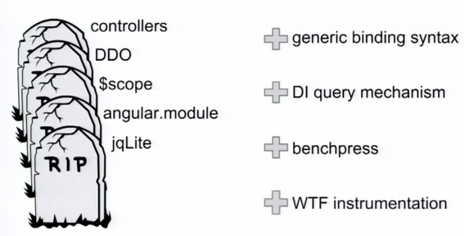
Enormes changements
Il s'agit d'un nouveau framework complet

